Slide 1
Кибербезопасность в контексте европейской интеграции и российско-европейских отношений Дмитрий Андреевич Леви доцент, к.п.н., Санкт-Петербургский Государственный Университет d.levi@spbu.ru

Slide 2
+ безопасность ценностей + безопасность процессов + безопасность будущего + безопасность новостей Политическая безопасность
Происхождение термина
Информационная безопасность
Техническая безопасность
Безопасность транзакций
Конфиденциальность соединений
Безопасность сетей и IoT
Безопасность инфраструктурных объектов
Кибер-преступность

Slide 3
Содержание термина
Кибербезопасность в устах политиков и профессионалов:
Нет шансов на разговор об одном и том же.

Slide 4
Кибербезопасность в ЕС
ENISA – Европейское Агентство по сетевой и информационной безопасности с 2005 г.
(EU Regulation No 460/2004, Regulation No 526/2013 )
i: координация - Good Practice Guide [https://www.securitylab.ru/analytics/429498.php]
i: единая правовая позиция
i: управление CERT (Computer emergency response teams)
++ Развитие стратегий кибербезопасности в странах-членах Евросоюза

Slide 5
Кибербезопасность в ЕС
Национальные стратегии:
Эстония(2008): Эстония придает особое значение необходимости защиты киберпространства в целом и ставит в центр внимания безопасность информационных систем. Рекомендуемые меры носят гражданский характер и основываются на правовом регулировании, обучении и сотрудничестве.
Финляндия(2008): В основе стратегии лежит понимание кибербезопасности как проблемы экономического характера, тесно связанной с развитием финского информационного общества.
Словакия(2008): Обеспечение информационной безопасности рассматривается в качестве необходимого условия нормального функционирования и развития общества. Поэтому цель стратегии – служить прочным фундаментом для защиты информации. Стратегия направлена как на предотвращение угроз, так и на обеспечение готовности и устойчивости средств их предотвращения.
Чешская Республика(2011): Ключевые цели стратегии кибербезопасности включают в себя защиту информационно-коммуникационных систем от уязвимостей, которым эти системы подвергнуты, и уменьшение потенциального ущерба от атак на системы. Основной фокус стратегии приходится на проблемы свободного доступа к информационным сервисам, целостности и конфиденциальности данных в киберпространстве Чешской Республики. Стратегия хорошо согласуется с другими нормативно-правовыми документами Чешской Республики
Франция(2011): Франция ориентируется на то, чтобы информационные системы были способны противостоять событиям в киберпространстве, которые могут отрицательно повлиять на доступность, целостность и конфиденциальность информации. Франция делает упор на технические средства защиты информации, борьбу с киберпреступностью и установление киберзащиты.

Slide 6
Национальные стратегии
Национальные стратегии: Германия(2011): Стратегия Германии закладывает основу для безопасности критически важных информационных систем. Германия сосредоточена на предотвращении и уголовном преследовании кибератак, а также на предотвращении выхода из строя IT-оборудования, вызванного случайными факторами. В особенности последнее касается критически важных информационных систем. В стратегии анализируется, нужно ли производить дополнительные действия (и если да, то где именно) по защите IT-систем путем предоставления основных функций безопасности, сертифицированных государством, а также поддержкой малого и среднего бизнеса посредством создания новой рабочей группы.
Литва(2011): Литва ориентируется на определение целей и мероприятий, направленных на развитие оборота электронной информации, а также обеспечения ее конфиденциальности, доступности и целостности в киберпространстве. Кроме того, стратегия Литвы направлена на защиту персональных данных, телекоммуникационных сетей, информационных систем и критически важных инфраструктур от нарушения безопасности и кибератак. В стратегии также определены мероприятия, реализация которых будет гарантировать полною безопасность работы в киберпространстве.
Люксембург(2011): Осознавая уязвимость информационно-коммуникационных технологий, стратегия утверждает, что важнее всего – общественная и экономическая безопасность. В стратегии также отмечается важность информационно-коммуникационных технологий для экономического роста, отдельных граждан и общества в целом. Стратегия работает по пяти направлениям: защита ключевой информационной инфраструктуры и своевременная реакция на инциденты безопасности; модернизация нормативно-правовой базы, государственное и международное сотрудничество; обучение и информирование; продвижение стандартов.

Slide 7
Национальные стратегии
Голландия(2011): Голландия, с одной стороны, стремится к безопасным и надежным информационно-коммуникационным системам, опасаясь серьезных нарушений в этих системах, а с другой стороны, признает необходимость свободы и открытости Интернет-пространства. В стратегии дается определение кибербезопасности. “Кибербезопасность –это защищенность от сбоев и неправильной эксплуатации информационно-телекоммуникационных систем. Сбои и неправильная эксплуатация может отрицательно повлиять на доступность и надежность информационно-телекоммуникационных систем, поставить под угрозу конфиденциальность и целостность информации, хранящейся в системах”.
Соединенное Королевство (2011): Подход Соединенного Королевства также направлен на развитие кибербезопасности. Цель: вывести Соединенное Королевство на первое место по инновациям, инвестициям и качеству сервисов в сфере информационно-телекоммуникационных технологий, и тем самым, в полной мере воспользоваться всеми преимуществами и достоинствами киберпространства. Необходимо исключить риски типа кибератак преступников, террористов и других государств с целью сделать киберпространство безопасным для граждан и экономики.

Slide 8
CERT и организация TF-CSIRT
task force - collaboration security incident response teams
Более 100 частных команд по обследованию кибер-угроз.
История CERT тесно связана с борьбой против сетевых червей.
Первый червь попал в сеть в 1988 году, «червь Морриса» парализовал работу узлов интернета. Для борьбы с червём по заказу правительства США в университете Карнеги — Меллон была сформирована первая команда «Computer emergency response team» или «CERT».
В дальнейшем команды во всём мире стали называть себя «CERT». В англоязычных странах некоторые группы называли себя аббревиатурой «CSIRT».
Торговая марка «CERT» зарегистрирована университетом Карнеги — Меллон, защищена международным законодательством об авторских и патентных правах, является наименованием сервиса. Университет Карнеги имеет исключительное право на предоставление этого именования различным сервисам информационной безопасности по всему миру.

Slide 9
Координация
Форум https://www.first.org/
FIRST is the global Forum of Incident Response and Security Teams
Переходим на сайт

Slide 10
Сотрудничество с Россией - CERT
RU-CERT - https://www.group-ib.ru/investigation.html#case
CERT-GIB - https://www.cert.ru/ru/about.shtml
Аналитика от CERT-GIB
https://www.cert.ru/articles/phishing_2016.pdf

Slide 11
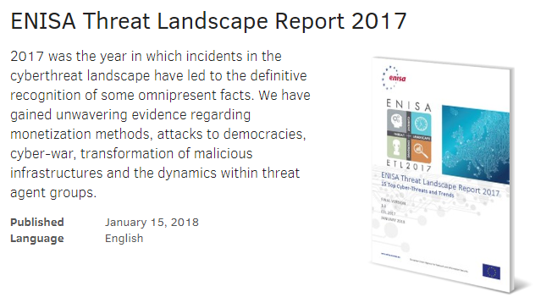
ENISA Report: the 2017 cyber threat landscape
https://www.enisa.europa.eu/publications/enisa-threat-landscape-report-2017

Slide 12
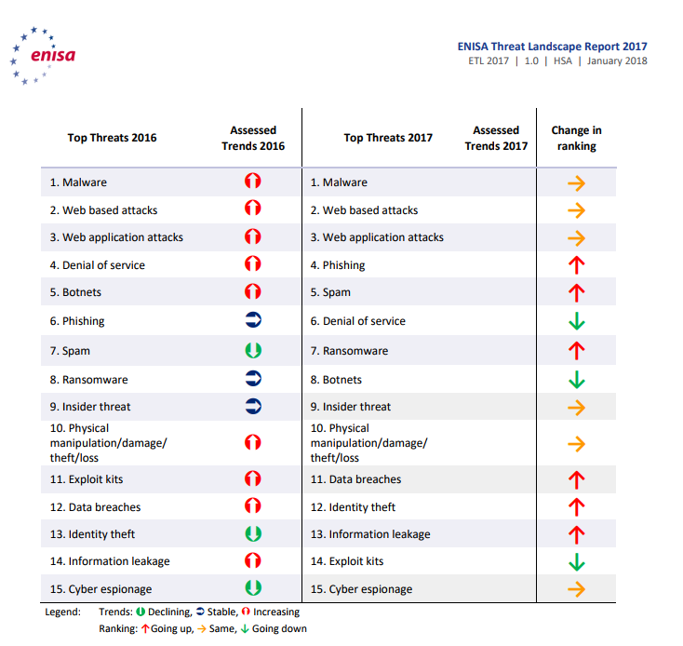
Кибербезопасность в Европей

Slide 13
EUROPEAN Cybercrime Center - EC3
Часть Европола c 2013 года
Аналог «Управления К» ФСБ РФ
INTERNET ORGANISED CRIME THREAT ASSESSMENT (IOCTA)
https://www.europol.europa.eu/iocta/2017/

Slide 14
Россия
Программа Цифровая экономика России на 2018-2024 годы
18 декабря 2017 - план мероприятий по направлению «Информационная безопасность»
Д.Медведев: Одна из задач этого раздела – повысить грамотность рядовых пользователей, чтобы они комфортно себя чувствовали в цифровой среде, использовали интернет-сервисы, не терялись в разнообразии государственных услуг, не боялись современных технологий в этой сфере, но, с другой стороны, обладали необходимыми познаниями для того, чтобы принимать грамотные решения.
22333 млн рублей бюджета + 11710млн внебюджета на…

Slide 15
Россия
…. По плану в 2018 году должен быть проведен анализ рисков и угроз безопасного функционирования единой сети электросвязи РФ….
… Должны быть определены потребности использования на территории России компьютерного, серверного и телекоммуникационного оборудования российского производства…
… В 2018 году будет определен центр компетенций по вопросам межмашинного взаимодействия, включая киберфизические системы и "интернет вещей", определены его подчиненность, полномочия, функции….
Обучение граждан… Доля граждан, повысивших грамотность в сфере информационной безопасности, медиапотребления и использования интернет-сервисов к 2024 году должна составить 50%....
22333 млн рублей бюджета + 11710млн внебюджета на…

Slide 16
Россия - ГосСОПКА
Под критической информационной инфраструктурой РФ (КИИ) подразумевается совокупность автоматизированных систем управления производственными и технологическими процессами критически важных объектов РФ и обеспечивающих их взаимодействие информационно-телекоммуникационных сетей, а также ИТ-систем и сетей связи, предназначенных для решения задач государственного управления, обеспечения обороноспособности, безопасности и правопорядка.
Неверные расчеты
Включение в КИИ точек обмена траффиком
Критика со стороны операторов и игроков рынка кроме Ростелекома
Паранойя по поиску «закладок» в оборудовании
Подмена понятий информационной безопасности и фильтрации информации => причина кризиса непонимания

Slide 17
Сотрудничество….?
Исследовательский центр Европейского парламента опубликовал в январе доклад, где излагаются основные направления политики Евросоюза в 2018 году. В качестве одного из направлений политики ЕС упоминается кибербезопасность союза, которую, по заявлению аналитиков, будут укреплять прежде всего из-за угрозы России. В докладе центра сообщается, что «прокремлёвские игроки» якобы стремились повлиять на либералов и консерваторов в западных демократиях с помощью рекламы, «усиленной ботами и улучшенным алгоритмом взаимодействия с человеком».«В 2017 году среди западных демократических государств сохранялись глубокие опасения в связи акциями, которые Россия проводила в американских соцсетях с целью распространения собственного влияния», — говорится в документе.
В то же время на встрече глав МИД России и Великобритании Сергей Лавров отметил, что доказательств вмешательства Москвы в референдум по выходу королевства из Евросоюза так и не было представлено.«Мы по-прежнему не видели ни одного факта. Если их огромное количество, наверное, что-нибудь да утекло бы, но пока, кроме голословных обвинений (что за четыре копейки кто-то разместил рекламу в каких-то социальных сетях), мы ничего не слышали», — сообщил российский министр.

Slide 18
Сотрудничество….?
В бюджете Евросоюза на 2018 год уже заложен проект StratCom Plus стоимостью €1,1 млн, цель которого — увеличение потенциала ЕС «в области проверки фактов в рамках борьбы с дезинформацией, распространяющейся как на его территории, так и за его пределами».«Для этого требуется повысить уровень квалификации сотрудников представительств Европейской комиссии в странах — членах ЕС, а также представительств ЕС в странах Восточного партнёрства и Западных Балкан, которые будут отчитываться о своей работе перед Европейской службой внешних связей, а также перед Оперативной рабочей группой по стратегическим коммуникациям, действующей в рамках той же структуры», — сообщается в докладе.

